Slide 1


আজকের
পাঠে
স্বাগতম

Slide 2




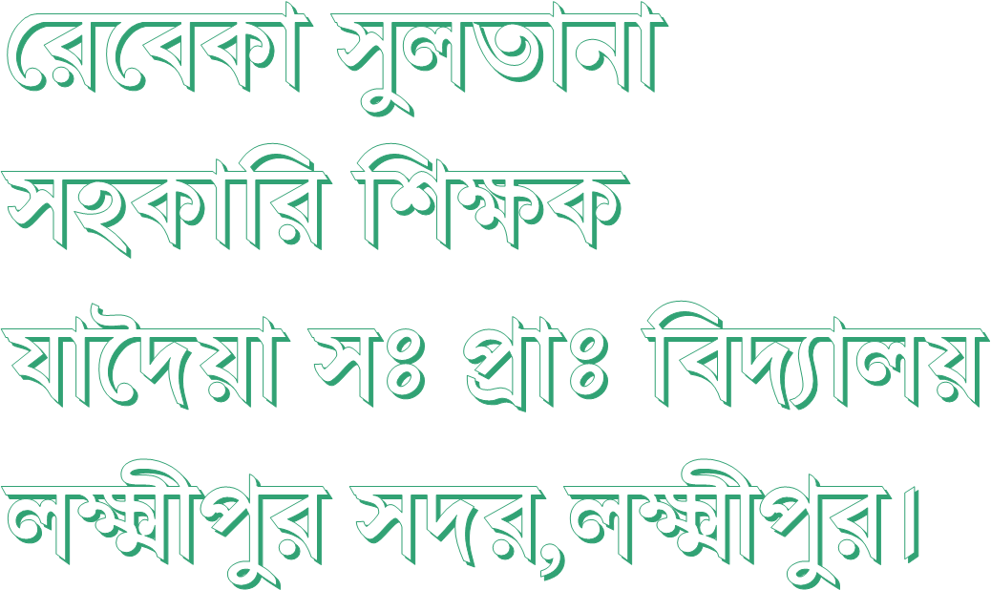

Slide 3

পাঠ পরিচিতি
শ্রেণীঃ৩য়
বিষয়ঃবাংলাদেশ ও বিশ্বপরিচয়
মূল পাঠঃযানবাহন
পাঠ্যাংশঃযানবাহন..............ব্যবহার করি।

Slide 4

শিখনফল
১.২.৪ সামাজিক পরিবেশের উপাদানগুলোর গুরুত্ব বর্ননা
করতে পারবে।

Slide 5
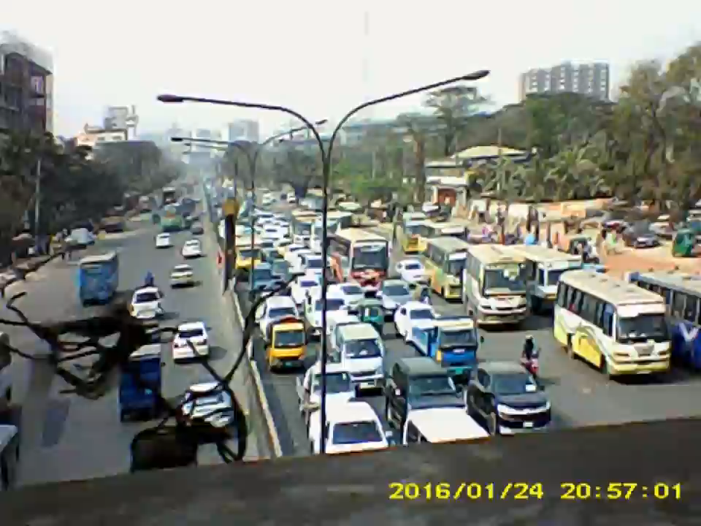
এসো আমরা একটি ভিডিও
দেখি।

Slide 6

পাঠ শিরোনাম
যানবাহন

Slide 7
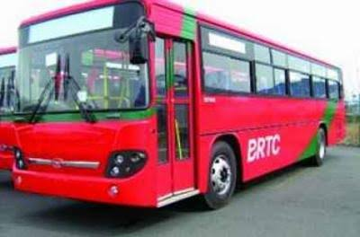
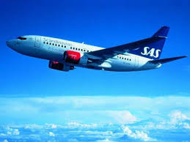
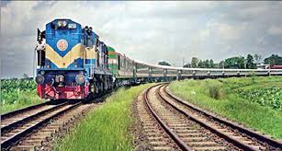
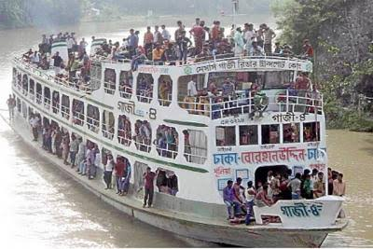

বাস
উড়োজাহাজ
রেলগাড়ি
লঞ্চ

Slide 8
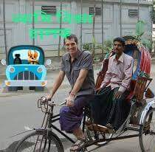
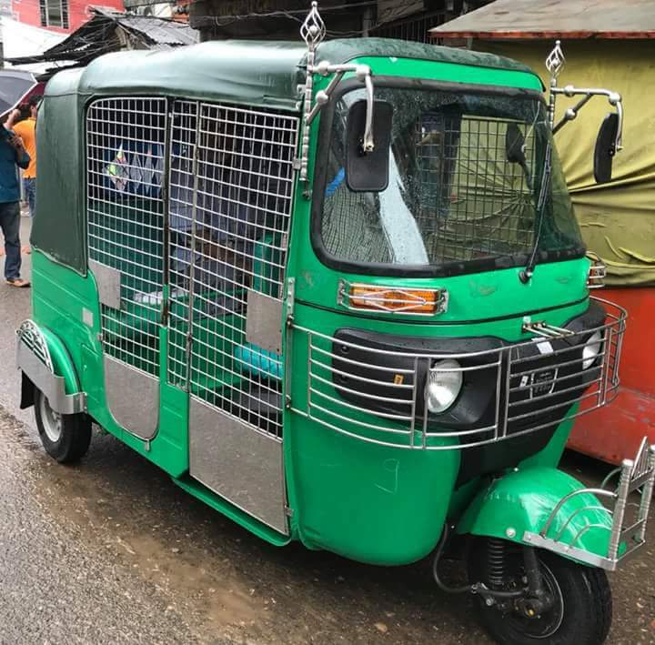
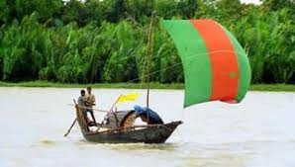
কোন কোন যানবাহনে তুমি চড়েছো?

Slide 9
সামাজিক পরিবেশে যানবাহনের গুরুত্ব
রাস্তা ও যানবাহন আমাদের অনেক
উপকারে আসে।
দূরে যাওয়ার জন্য আমরা বিভিন্ন ধরণের যানবাহন ব্যবহার করে থাকি।
যানবাহনগুলো হলোঃ রিক্সা,সিএনজি,বাস,লঞ্চ,উড়োজাহাজ,ট্রেন ইত্যাদি।

Slide 10
বইয়ের 08 পৃষ্ঠা বের করি।

Slide 11


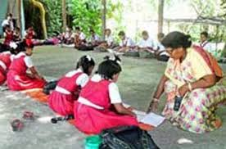



Slide 12
  সড়ক যানবাহনগুলোর মধ্যে কোনটির গতি ধীর?
সড়ক যানবাহনগুলোর মধ্যে কোনটি দ্রুত চলে?

Slide 13
দলীয় কাজ
দল ১ -সড়কপথের যানবাহনগুলোর নাম লিখ।
দল ২-জলপথের যানবাহনগুলোর নাম লিখ।
দল ৩-আকাশপথের যানবাহনগুলোর নাম লিখ।

Slide 14

মূল্যায়ন
বাস ও রিক্সা কোন পথের যানবাহন?
সামাজিক পরিবেশে যানবাহনের গুরুত্ব সম্পর্কে ২টি বাক্য বল।

Slide 15

বাড়ির কাজ
জলপথের ২টি যানবাহনের নাম লিখ।
তোমার নানার বাড়িতে বেড়াতে যেতে কোন কোন যানবাহন ব্যবহার কর?

Slide 16






